Slide 2
Об’єкт, предмет та ціль роботи
Об’єктом дослідження є сучасні методи збереження інформації
Предметом дослідження є системи токенізації на основі
технології блокчейн
Метою роботи є аналіз проблеми токенізації даних та
документів

Slide 3
Задачі роботи
Провести аналіз предметної області
Проаналізувати проблеми
Порівняти існуючі програмні рішення та виявити недоліки
Проаналізувати методи рішення поставлених проблем
Сформувати вимоги до програмного забезпечення

Slide 4
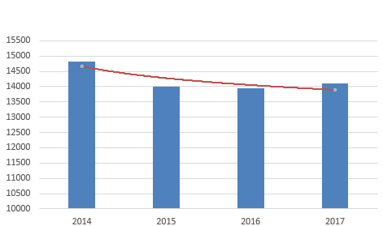
Виявлення сучасних проблем та актуальність теми
Згідно зі статистичними даними
Генеральної прокуратури України з кожним роком випадки підроблення документів залишаються незмінно високими. Це негативно впливає на економіку, витрачає багато ресурсів спецслужб, та сприяє збільшенню кількості шахраїв та некваліфікованих людей в державі.
Статистика підроблення документів

Slide 5
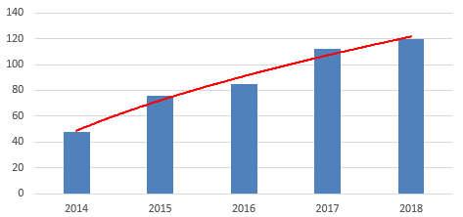
Кількість судових справ Вінницького експертно-криміналістичного центру, що розглядали підробку документів землеволодіння

Slide 6
Порівняння аналогів
Порівняльна характеристика | Ethereum | Bitcoin
Надійність | Надійний, проте існує можливість похибки зі сторони розробника смарт-контрактів | Надійний
Функціональність | Має майже нескінчену кількість способів використання завдяки смарт контрактам | Має обмежений функціонал, що націлений на керуванні активами
Швидкість обробки та внесення даних | Висока | Середня (але алгоритм хешування є надійнішим)

Slide 7
Методи рішення поставлених проблем
Використання блокчейну для збереження даних
Використання електронних -підписів
Використання надійних алгоритмів хешування
Розробка простого у використані програмного забезпечення

Slide 8
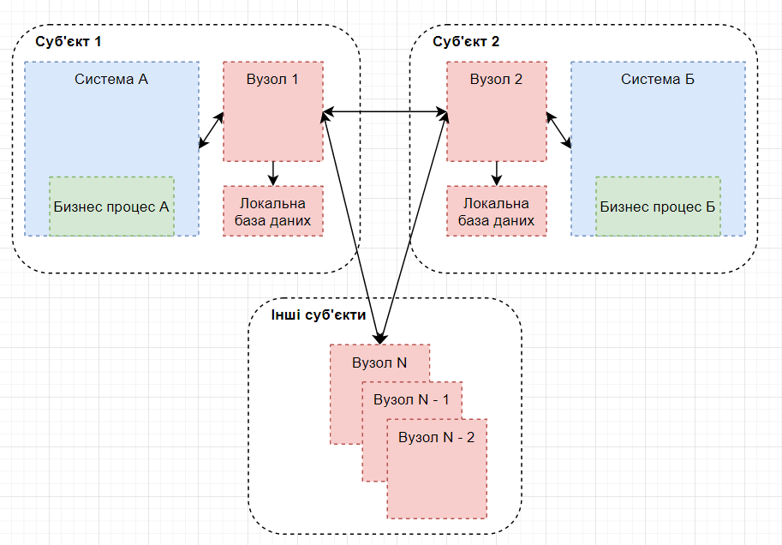
Технологія блокчейн

Slide 9
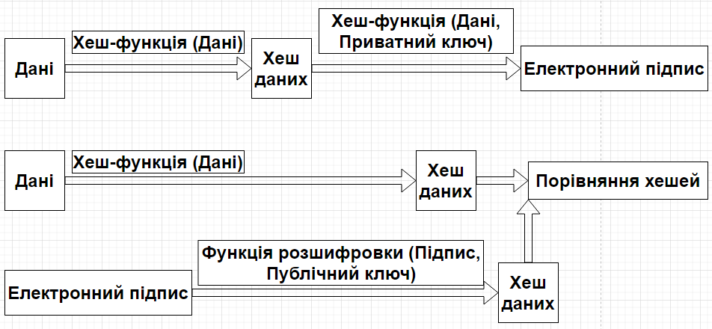
Електроний підпис

Slide 10
Функціональні вимоги до системи
1) Система має надавати користувачу змогу зареєструватися чи увійти.
2) Система має зберігати інформацію користувачів.
3) Система має надати можливість користувачу додавати нову інформацію до блокчейну.
4) Система має надавати користувачу повний доступ до інформації, що зберігається в блокчейні.
5) Система має захищати інформацію в блокчейні від змін.
6) Система має локально зберігати варіант блокчейну на пристрої користувача та синхронізуватися з мережею.

Slide 11
Нефункціональні вимоги до системи
Продуктивність - формування нового блоку до 30 секунд.
Доступність у використанні - інтерфейн простий та зрозумілий, для рядового користувача освоїтись повинно займати до 1 робочого дня.
Безпека – можливість підробити дані має бути вкрай низькою, для цього зловмисникам потрібно мати більше 50% апаратної потужності мережі. Приватний ключ має бути унікальним для кожного акаунта.
Локалізація – система має бути локалізована на англійську мову.
Технічні вимоги – система має працювати на операційній системі Windows 10.

Slide 12



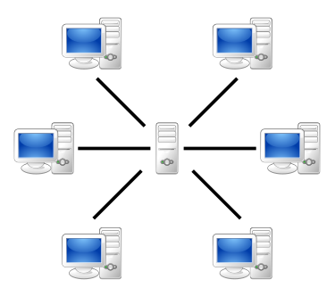
Обрання технологій для реалізації
Peer-to-peer
SHA3-KECCAK

Slide 13
Побудова архітектури ПС
Архітектура програми має містити в собі наступні модулі:
Peer-To-Peer API
Local blockchain store API
Blockchain Service
UI interface
Схематичне відображення цих модулів та їх взаємодія показано на наступному слайді у вигляді діаграми розгортання

Slide 14
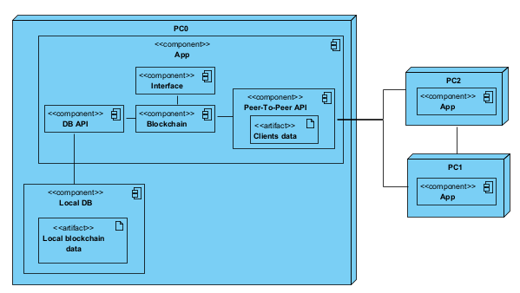
Діаграма розгортання

Slide 15
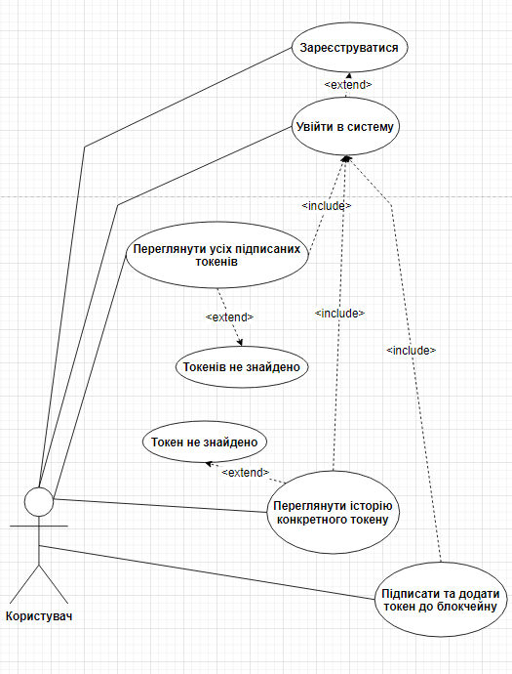
Діаграма варіантів використання

Slide 16
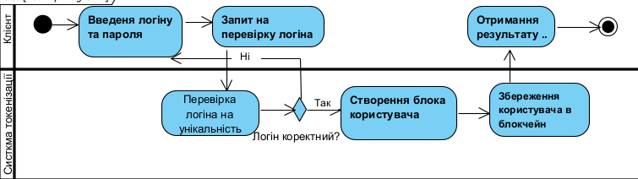
Діаграми діяльності (регістрація)

Slide 17
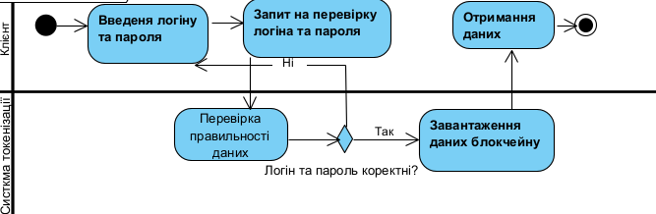
Діаграми діяльності (авторизація)

Slide 18
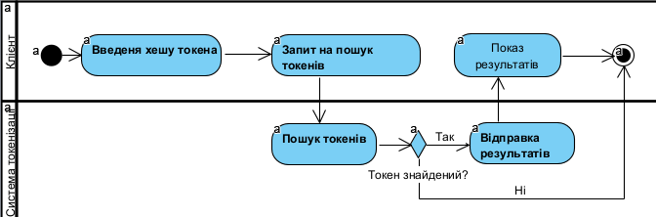
Діаграми діяльності (пошук конкретного блоку)

Slide 19
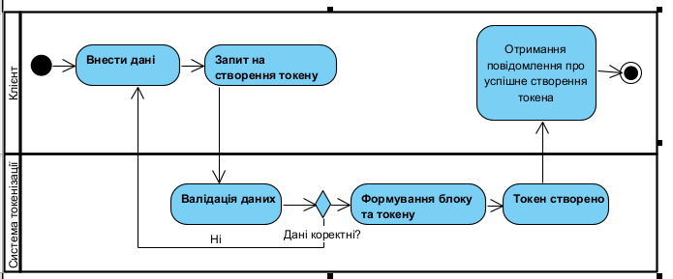
Діаграми діяльності (додавання блока)

Slide 20
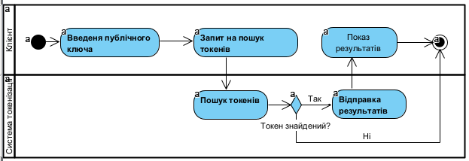
Діаграми діяльності (пошук блоків користувача)

Slide 21
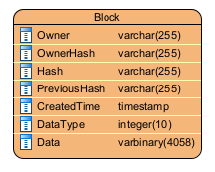
Локальне сховище
Сховище генерується автоматично за допомогою Entity Framework.
Доступ до сховища здійснюється за допомогою цього ж фрейм ворку, та спеціально створеного в ході розробки API.
Сховище містить в собі список усіх блоків.

Slide 22
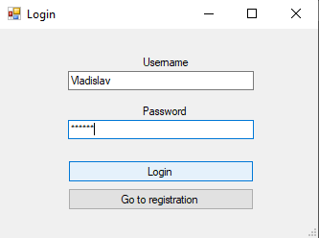
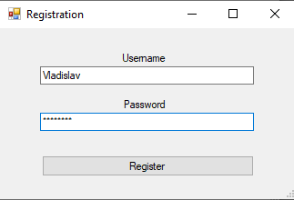
Інтерфейс взаємодії (регістрація та авторизація)

Slide 23
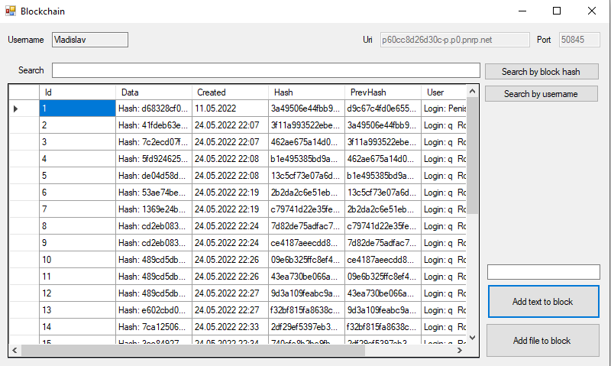
Інтерфейс взаємодії з блокчейном

Slide 24
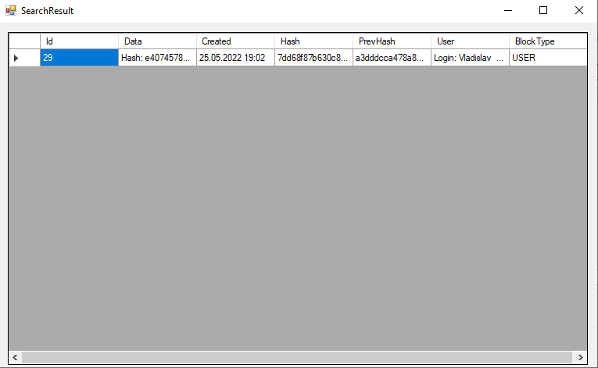
Інтерфейс взаємодії з результатами пошуку

Slide 25
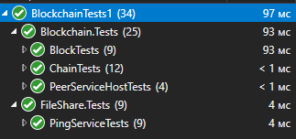
Тестування
При тестуванні були проведені модульні тести.
Також було проведено функціональні та нефункціональні тести,
що мають на меті перевірити чи відповідає ПЗ на вимоги.

Slide 26
Приклади використання
Розроблену систему можна використовувати наприклад в системах, що мають на меті медичний облік історій хвороб пацієнтів. Або звичайне збереження документів, наприклад про закінчення вищої освіти чи проходження якогось курсу.
Усе це можна досягти не змінюючи саму систему, а лиш змінюючи найвищий шар взаємодії з системою та інтерфейс користувача.

Slide 27
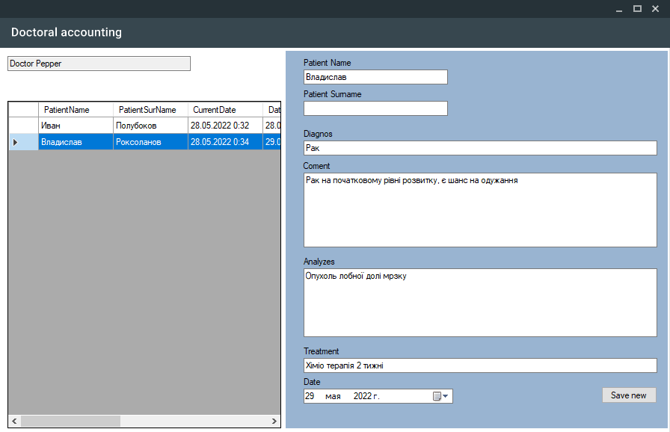
Приклад медичного обліку

Slide 28
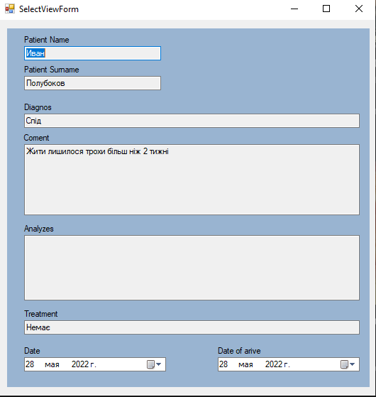
Приклад перегляду історії хворого

Slide 29
Можливі вдосконалення
При розробці ПЗ були виявлені недоліки в архітектурі взаємодій між системою токенізації та системою Peer-To-Peer передачі даних. Ці проблеми слід виправити для більшої надійності, та покращенню гнучкості системи для подальших модифікацій.
Також слід провести оптимізацію збережень даних при першому запуску застосунка, тому що, час входу буде значно збільшуватися з кількістю інформації, що знаходиться в блокчейні.

Slide 30
Висновки
В ході дипломної роботи було:
- Проведено аналіз предметної області та сучасних аналогів;
- Виявлені недоліки та переваги сучасних систем;
- Розроблені вимоги та бізнес процеси маайбутнього ПЗ, що буде вирішувати поставлені проблеми;
- Розроблена архітектурні рішення;
- Розроблено та протестовано систему токенізації;
- Розроблено тестовий застосунок, що має показати як можна використовувати можливості системи.

Slide 31
Висновки
В ході дипломної роботи було:
- Проведено аналіз предметної області та сучасних аналогів;
- Виявлені недоліки та переваги сучасних систем;
- Розроблені вимоги та бізнес процеси маайбутнього ПЗ, що буде вирішувати поставлені проблеми;
- Розроблена архітектурні рішення;
- Розроблено та протестовано систему токенізації;
- Розроблено тестовий застосунок, що має показати як можна використовувати можливості системи.

Slide 32
Дякую за увагу!

